Slide 1
Literaturverwaltung mit Citavi
Zusammenfassung der Schulungsinhalte

Slide 2
Inhalt 1. Citavi an der HHU 2. Allgemeines zu Citavi 3. Literaturimport 4. Wissen organisieren 5. Aufgaben planen 6. Zitieren in Word 7. Support

Slide 3
1. Citavi an der HHU
Citavi ist in zwei Versionen verfügbar.
Testversion
Für 30 Tage kostenlos, anschließend kostenpflichtig
Lizenz für Desktopversion (kostenlos für HHU-Studierende)
Alle Funktionen können genutzt werden
Möglichkeit Projekte lokal und in Cloud zu speichern
Wir empfehlen daher direkt die Campuslizenz zu aktivieren!

Slide 4
1. Citavi an der HHU
Laden Sie sich zunächst das Programm für die Desktopversion auf der Citavi-Webseite herunter und folgen Sie den Installationsanweisungen: https://www.citavi.com/de/download
Die Lizenzversion von Citavi ist für Angehörige der HHU mit der Campuslizenz kostenfrei erhältlich: www.citavi.com/uni-duesseldorf
Mit der Lizenz eröffnen Sie automatisch einen Account bei Citavi.

Slide 5
2. Allgemeines zu Citavi Citavi Zusatzfeatures
Citavi Picker:
Verbunden mit einem Internetbrowser lassen sich die bibliographischen Daten einzelner Titel einfach von einer Datenbank oder einem Katalog in ein Citavi-Projekt übernehmen.
Word-Add-In:
Ermöglicht in Word den direkten Zugriff auf die gespeicherten Zitate, sodass diese direkt in den Text eingefügt werden können.

Slide 6
2. Allgemeines zu Citavi Programmaufbau
Literaturverwaltung
Verwalten von bibliografischen Daten und Volltexten
Literatur mit Inhalten erfassen
Literaturlisten erstellen
Wissensorganisation
Inhalte aufbereiten
Titel, Zitate, Gedanken per Schlagwörter/Kategorien beschreiben, strukturieren, kommentieren
Zitieren und Publizieren
Aufgaben planen
Aufgaben festlegen
Aufgabenlisten erstellen
Termine bestimmen

Slide 7
2. Allgemeines zu Citavi
Projekt anlegen/Projekt öffnen:
Loggen Sie sich mit Ihren Anmeldedaten über das Login-Symbol ein.
Anschließend können Sie ein neues Projekt anlegen oder ein bereits vorhandenes Projekt öffnen. Das Speichern neuer Projekte ist entweder lokal oder in der Citavi-Cloud möglich. Bei Bedarf kann der Speicherplatz in die jeweils andere Form geändert werden. In der freien Version können Sie lediglich ein Projekt in einer lokalen Umgebung öffnen.
Speichern:
Das Programm selbst speichert alle Eingaben automatisch. Bei lokalen Projekten wird beim Beenden des Programms zusätzlich eine Datensicherung vorgenommen. Ansonsten werden lokale Projekte unter Dokumente/Citavi6/Projects gespeichert.

Slide 8
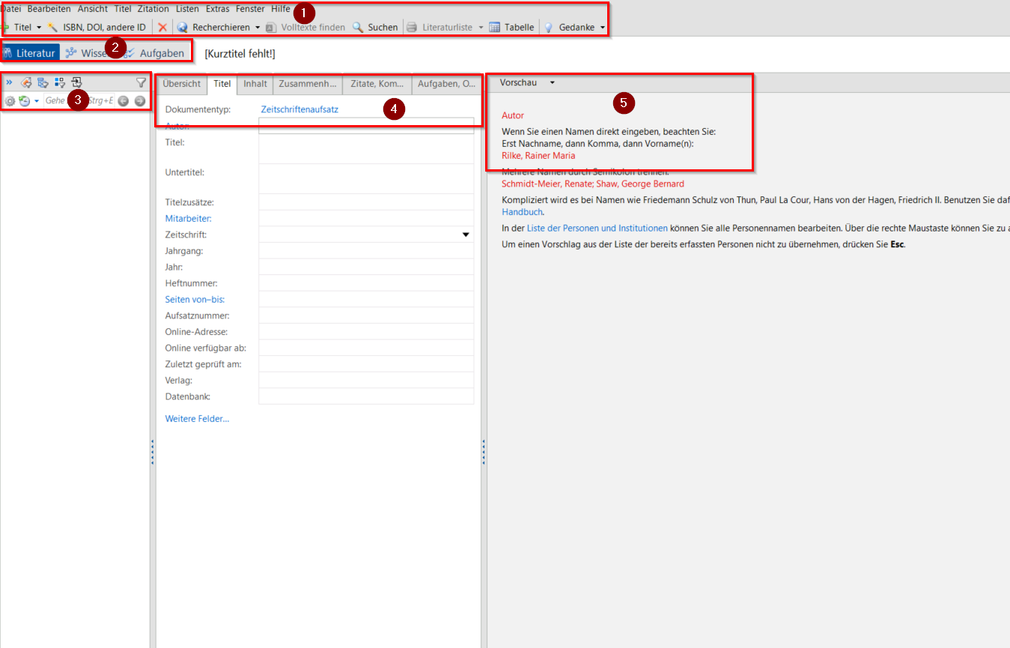
2. Allgemeines zu Citavi Der Startbildschirm eines neuen Projekts

Slide 9
2. Allgemeines zu Citavi
Menüleiste: Mit der oberen Leiste können Sie diverse Einstellungen vornehmen. Bei der unteren Leiste haben Sie unter anderem die Möglichkeit, nach Titeln zu suchen oder zum Beispiel eine Literaturliste anzulegen.
Auswahl der Oberfläche: Hier können Sie zwischen den einzelnen Oberflächen wechseln. Unter Literatur finden Sie die Titel, die Sie in Ihrer Arbeit nutzen und aus denen Sie zitieren möchten. Unter Wissen werden die einzelnen Zitate, Kommentare etc., die Sie eingetragen haben, gespeichert. Mit Aufgaben können Sie festlegen, wann Sie was erledigt haben möchten.

Slide 10
2. Allgemeines zu Citavi
Übersicht: An dieser Stelle werden die einzelnen Listen je Reiter angezeigt. Zum Beispiel:
Literatur → gespeicherte Titel
Wissen → eingetragene Zitate, Kommentare, etc.
Detailanzeige: Unter Literatur finden Sie hier die Detailanzeige eines Literaturtitels. Oder mehr Informationen zu einem eingetragenen Zitat.
Vorschau: In dieser Spalte finden Sie weitere Informationen zu einem Titel. Bei Zeitschriftenartikeln oder Internetdokumenten kann hier die Vorschau auf die PDF oder Webseite angezeigt werden.

Slide 11
3. Literaturimport
Manuelle Aufnahme
Download via ISBN/DOI
Citavi Picker
Datenbanken

Slide 12
3. Literaturimport Manueller Import
Klicken Sie auf „Titel“
Dokumententyp auswählen
Felder ausfüllen
Mit einem Klick auf „Neuer Titel“
können noch weitere Dokumententypen
gewählt werden.

Slide 13
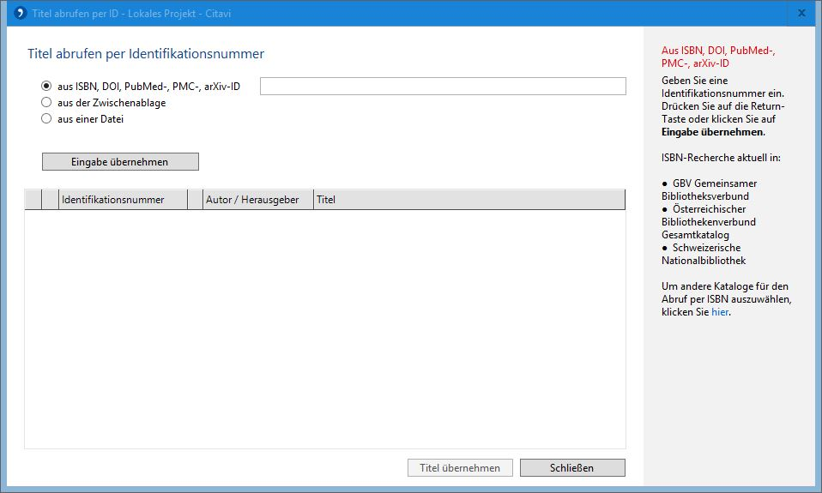
3. Literaturimport
Literaturimport – ISBN/DOI
Klick auf „ISBN, DOI, andere ID“
ISBN eingeben
Eingabe übernehmen
Titel übernehmen

Slide 14
3. Literaturimport Literaturimport – Citavi Picker
Mit dem Picker können Sie bibliographische Daten nach Citavi exportieren…
… z.B. Bücher, anhand erkannter ISBN…
… aus Bibliothekskatalogen…
… oder von Internetseiten.
Artikel/Zeitschriftenaufsätze anhand…
… des DOI
… der Pub.-Med.-ID…
… oder Webseiten (Voraussetzung: ausreichende Metadaten der Webseite sind vorhanden)

Slide 15
3. Literaturimport Literaturimport – Citavi Picker
Suchen Sie einen Titel in einem Online-Katalog und öffnen Sie die Titeldatenanzeige.
Bei installiertem Citavi-Picker können nun bei vielen Titeln die bibliographischen Daten des Werks direkt in das im Hintergrund geöffnete Citavi-Projekt exportiert werden. Dies funktioniert per Klick auf das Picker-Symbol hinter der ISBN.
An den grünen Häkchen erkennen Sie, ob Sie den Titel schon nach Citavi übertragen haben.

Slide 16
3. Literaturimport Die wichtigsten Dokumententypen
Monographie
Sammelwerk
Beitrag in…
Zeitschriftenaufsatz
Internetdokument

Slide 17
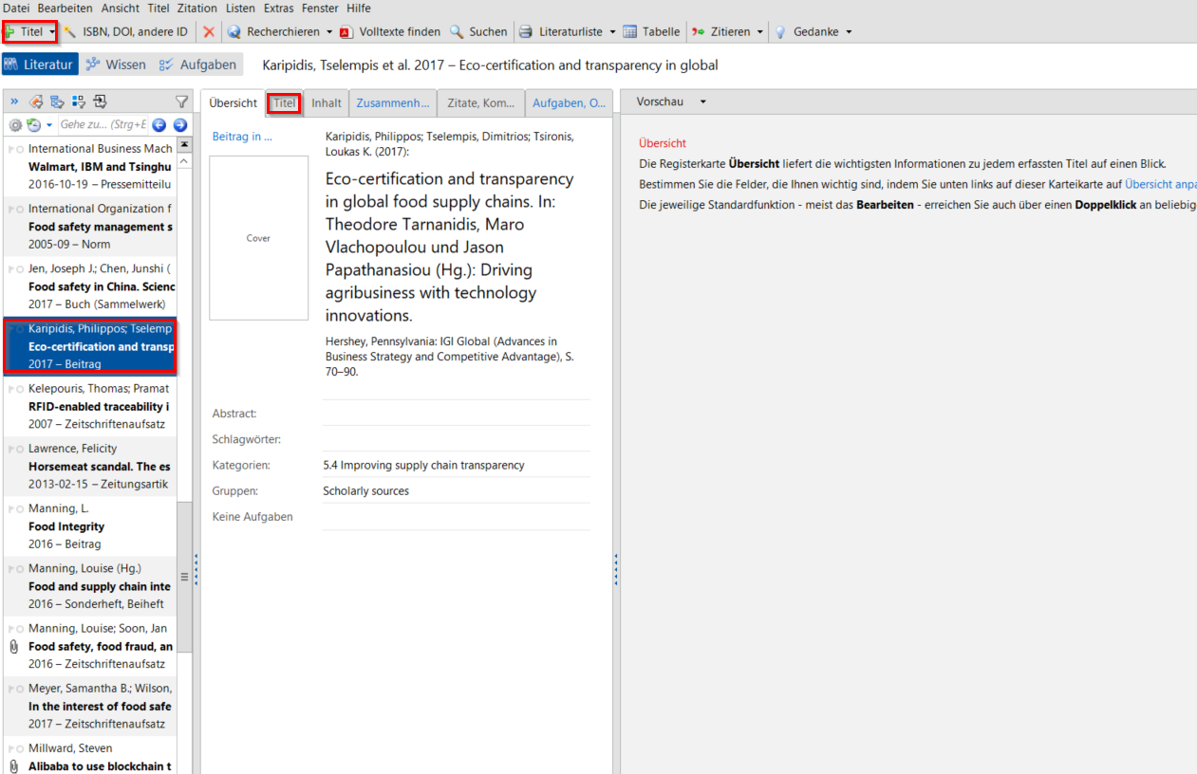
3. Literaturimport Monographie
Auf Titel (+) klicken und Monographie auswählen.
Im Bereich Titel im Mittelfeld alle Metadaten einfügen.
Auf der linken Seite wird die gesamte angelegte Literatur aufgelistet.

Slide 18
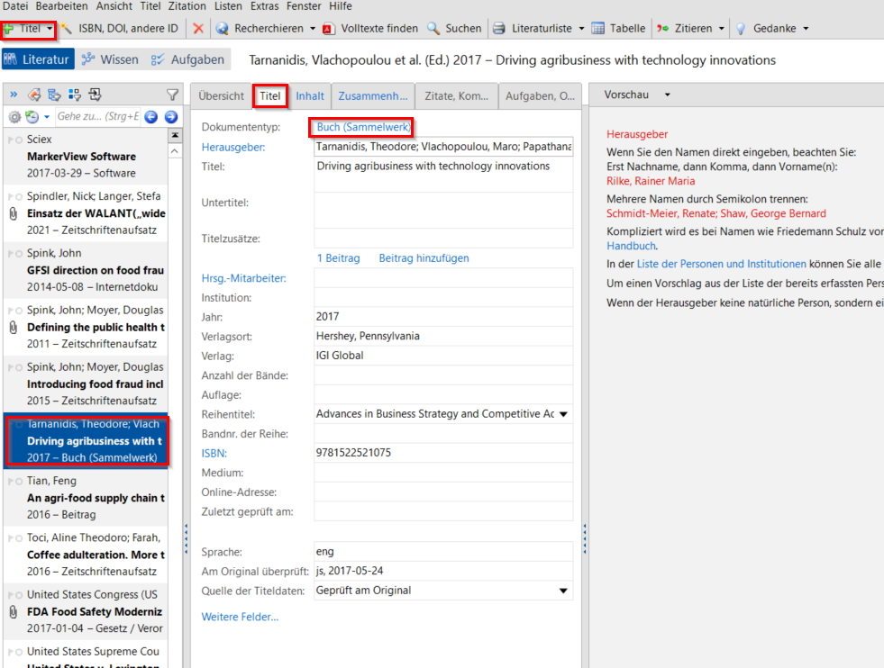
3. Literaturimport Sammelwerk
Wieder auf Titel (+) klicken und „Sammelwerk“ auswählen.
Metadaten einfügen.
Um einen Beitrag hinzuzufügen, auf den blauen Verweis klicken.
Tipp: Oben rechts die Schnellhilfe auswählen, um Tipps zu den Metadaten zu erhalten.

Slide 19
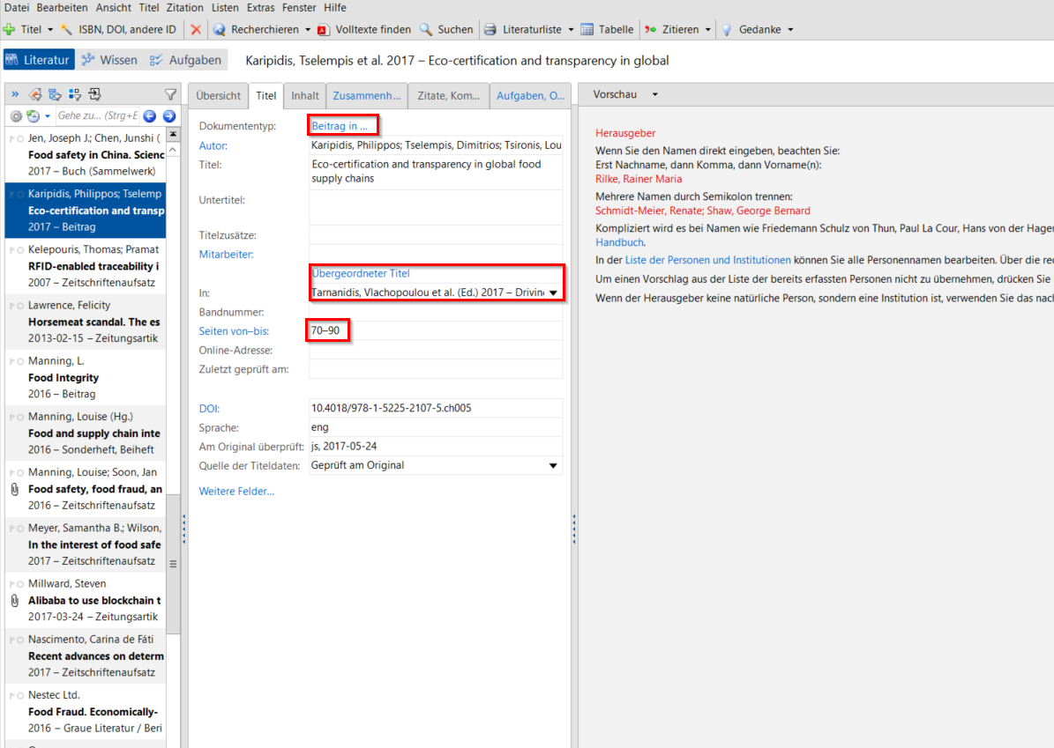
3. Literaturimport Beitrag in…
Neues Fenster öffnet sich und ist mit Sammelwerk verknüpft.
Metadaten des Beitrags einfügen.
Wichtig: auch die Seitenzahl einfügen!

Slide 20
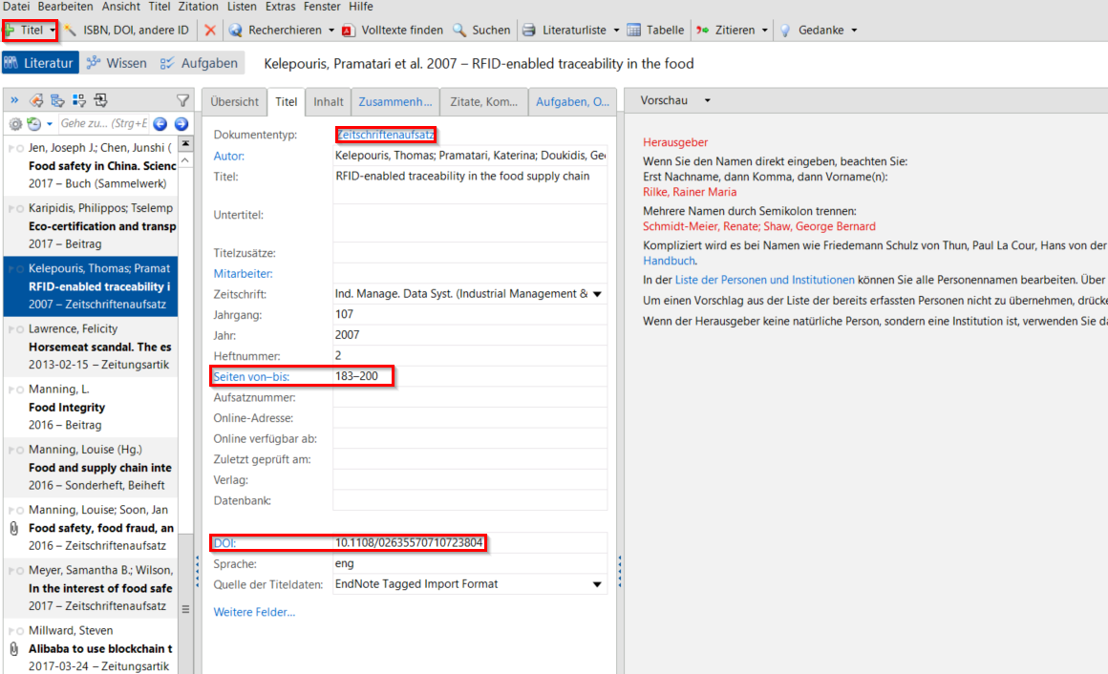
3. Literaturimport Zeitschriftenaufsatz
Wie gewohnt auf Titel (+) klicken, „Zeitschriftenaufsatz“ wählen und Metadaten anlegen.
Seitenzahlen angeben.

Slide 21
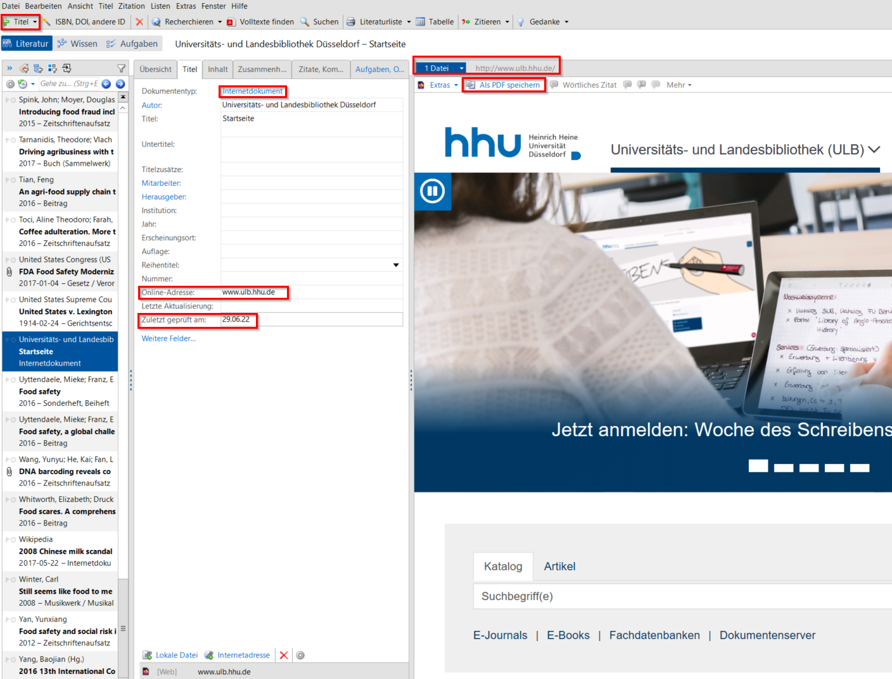
3. Literaturimport Internetdokument
Wie vorhin Titel erstellen.
Webadresse angeben und anschließend rechts die Seite auf Datei öffnen.
Nach Bedarf Seite als PDF speichern.
Zuletzt geprüft angeben.

Slide 22
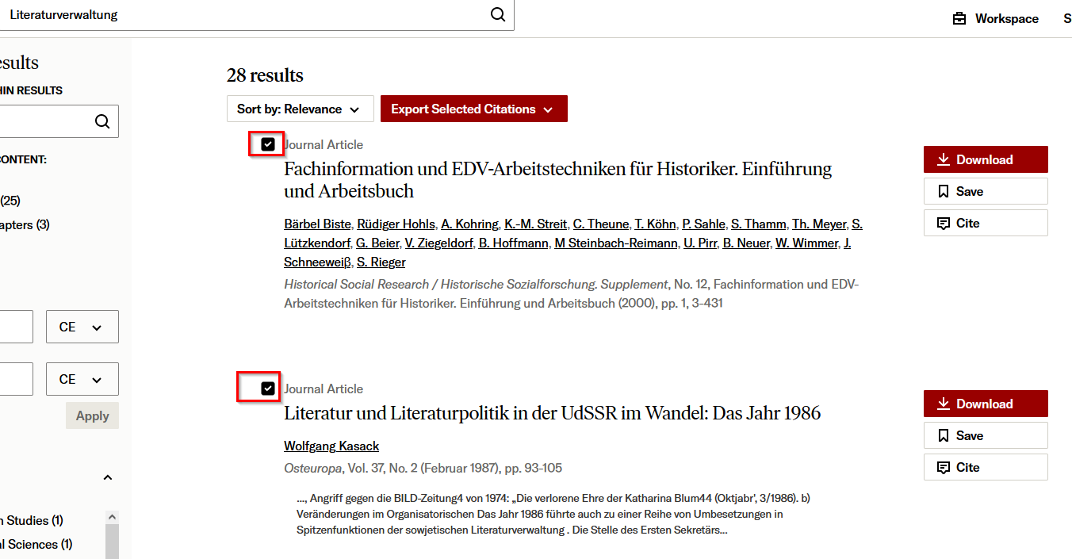
3. Literaturimport Datenbanken
DBIS öffnen und Datenbank raussuchen.
Datenbank öffnen und Suche eingeben.
Ausgesuchte Literatur anklicken.
Beispiel JSTOR

Slide 23
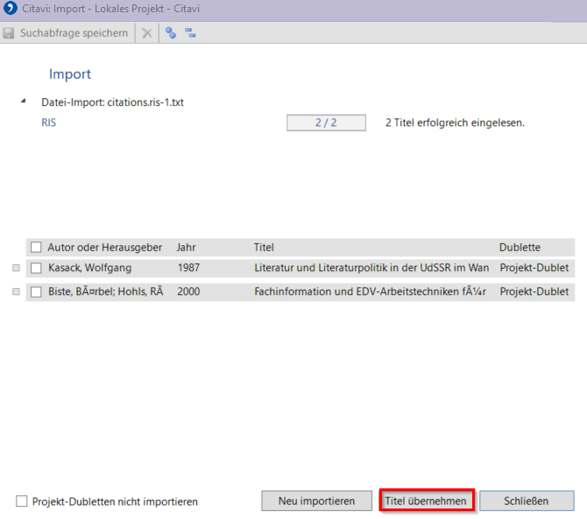
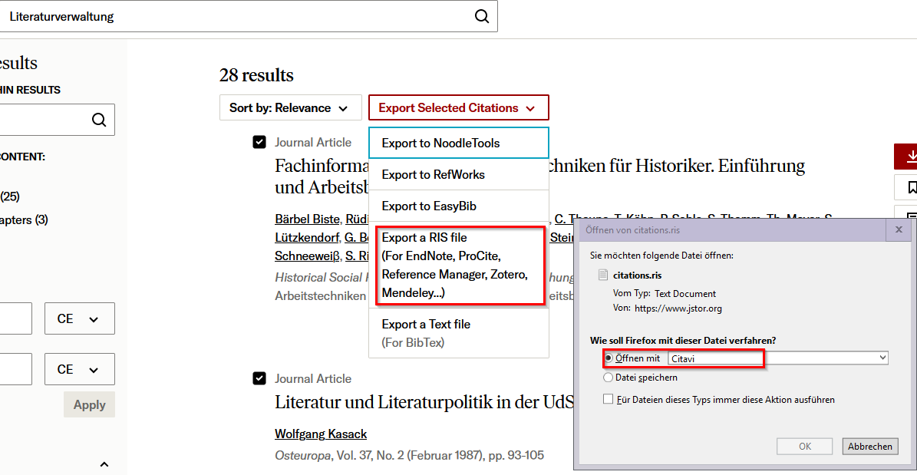
3. Literaturimport Datenbanken
Oben auf „Export selected citations“ klicken.
Anschließend „Export as RIS file“ auswählen.
Öffnen mit Citavi.
Die nächsten Fenster weiterklicken und Titel übernehmen.

Slide 24
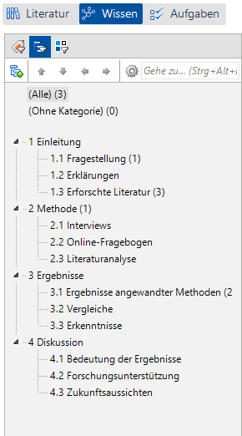
4. Wissen organisieren Gliederung anlegen
In den Programmteil „Wissensorganisation“ wechseln.
Klick auf .
Neue Kategorie (= Kapitel) oder Subkategorie ( = Unterkapitel) anlegen.

Slide 25
4. Wissen organisieren Inhalte aufbereiten
PDF-Dokument anhängen
Der Reiter „Inhalt“
Der Reiter „Zusammenhang“

Slide 26
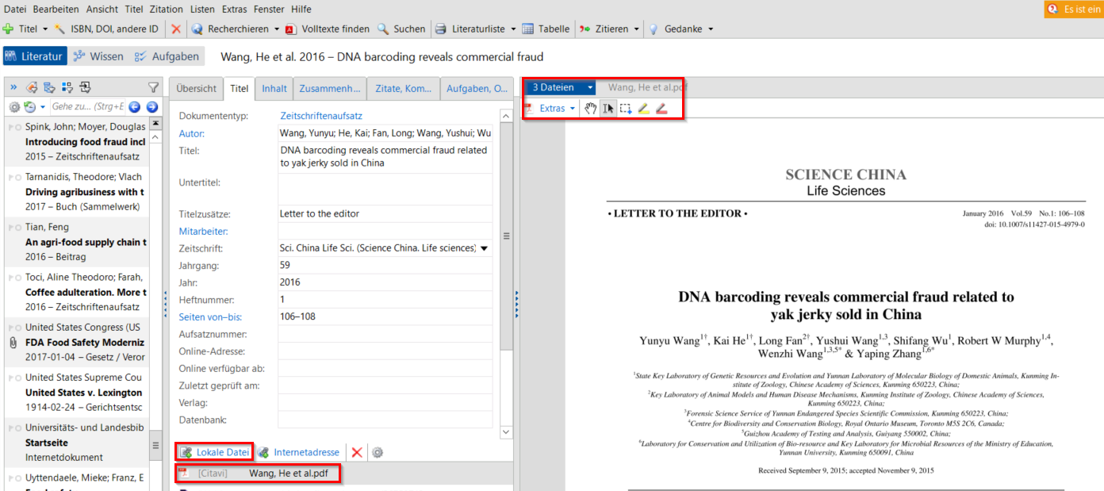
4. Wissen organisieren PDF-Dokumente anhängen
1. Im Reiter „Titel“ kann ein PDF-Dokument angehängt werden (z.B. aus lokaler Datei).
2. Rechts sieht man anschließend das angehängte PDF in der Vorschau.

Slide 27
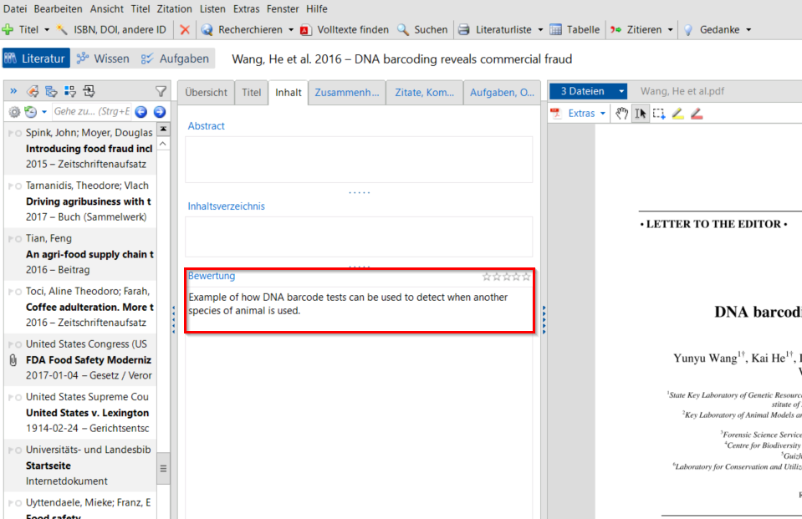
4. Wissen organisieren Der Reiter „Inhalt“
In dem Reiter „Inhalt“ können Abstracts, das Inhaltsverzeichnis oder eine Bewertung hinterlegt werden.

Slide 28
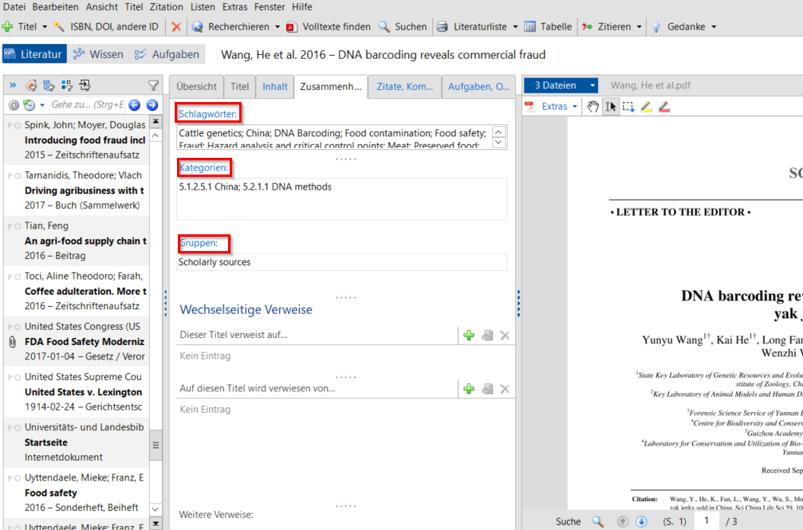
4. Wissen organisieren Der Reiter „Zusammenhang“
In dem Reiter „Zusammenhang“ können Schlagwörter, Kategorien und Gruppen zugeordnet werden.

Slide 29
4. Wissen organisieren Zitate aufnehmen
Manuell aufnehmen
Aus einer PDF

Slide 30
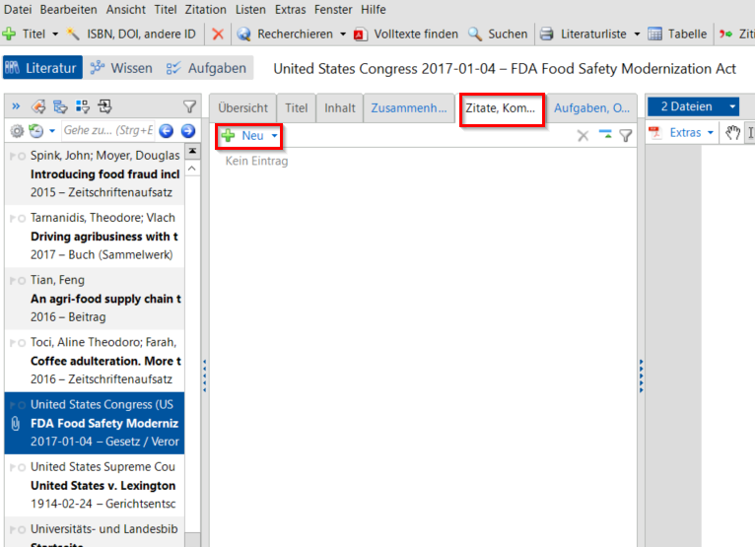
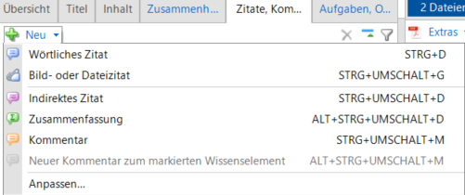
4. Wissen organisieren Zitate manuell aufnehmen
In dem Reiter „Zitate, Kommentare“ kann man durch das „+ Neu“ verschiedene Nachweistypen aufgenommen werden.

Slide 31
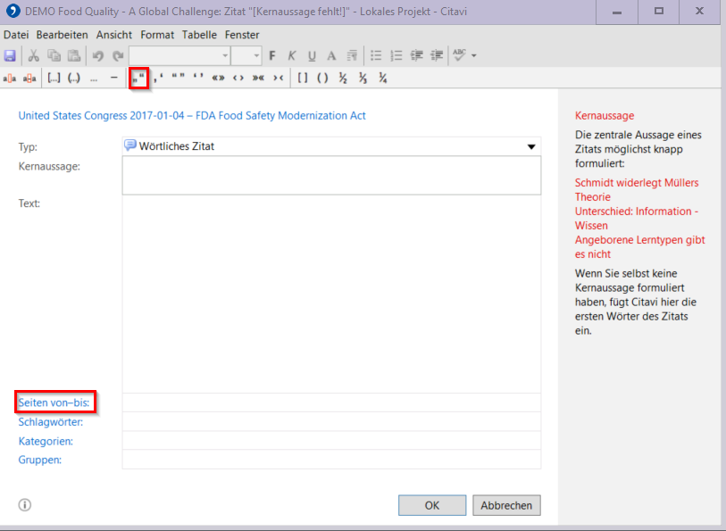
4. Wissen organisieren Zitate manuell aufnehmen
Das wörtliche Zitat ins Textfeld eintragen.
Die Seitenzahl des Zitats festhalten.
Das Zitat markieren und mit den passenden Anführungszeichen versehen (obere Menüleiste).
Unter der Kernaussage einen Titel (wenn gewünscht) für das Zitat vergeben.

Slide 32
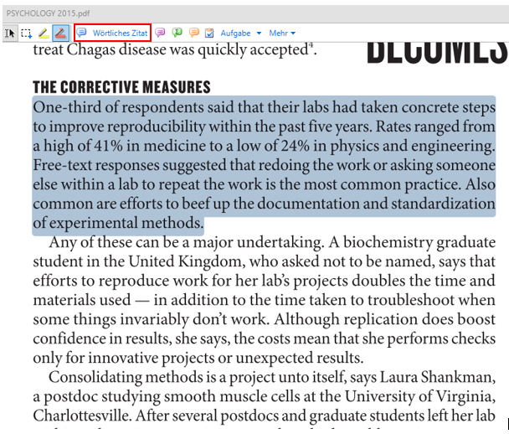
4. Wissen organisieren Zitate aus einer PDF übernehmen
Aus einer im Projekt hinterlegten PDF-Datei können Sie direkt zitieren
Dazu die zu zitierende Stelle markieren
In der oberen Leiste „Wörtliches Zitat“ auswählen

Slide 33
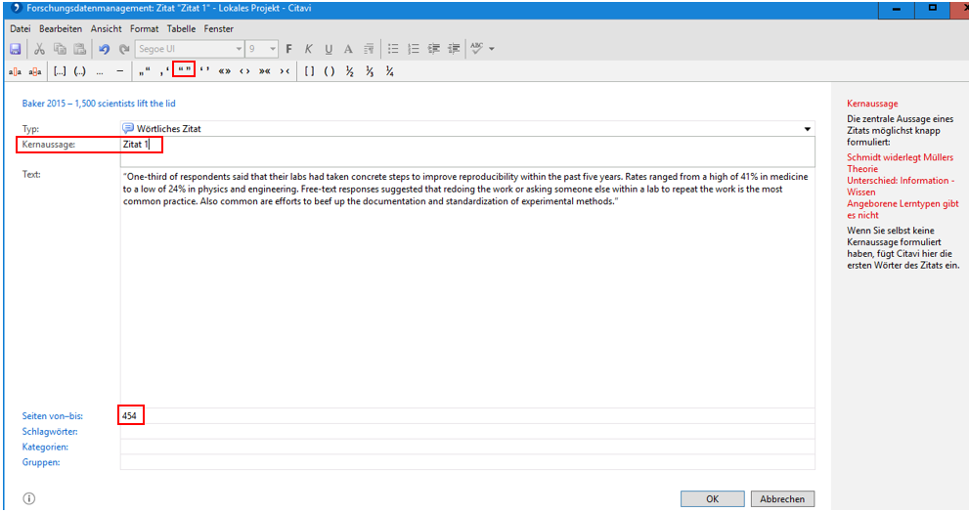
4. Wissen organisieren Zitate aus einer PDF übernehmen
Der Text für das Zitat wird direkt aus der PDF-Datei übernommen.
Nur noch die Seitenzahl festhalten, die Anführungszeichen auswählen und ggf. einen Titel für das Zitat vergeben.

Slide 34
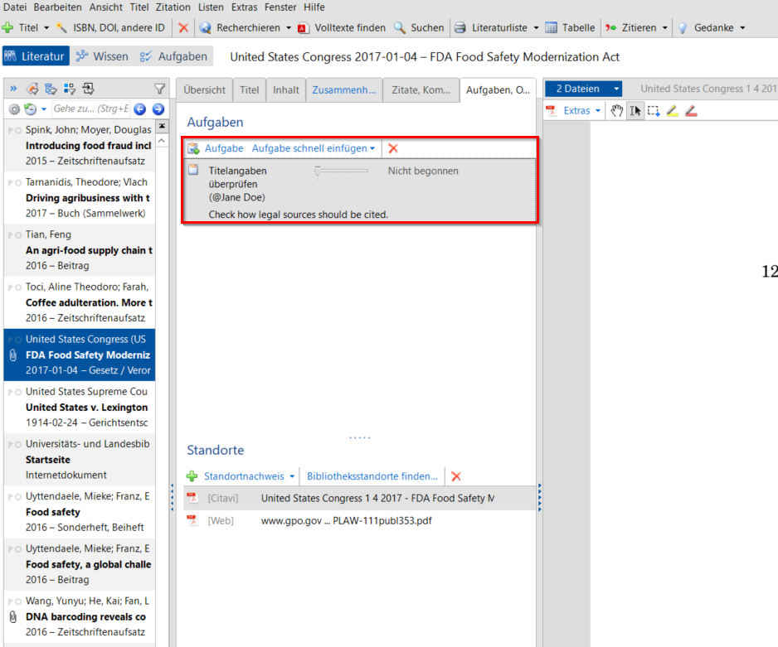
5. Aufgaben festlegen
Jedem Titel können Aufgaben zugeordnet werden: Entleihen, kopieren, zurückbringen etc.
Es können ebenso eigene Aufgaben definiert werden.

Slide 35
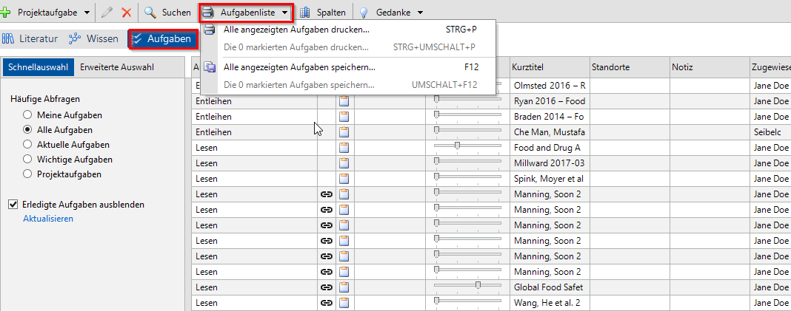
5. Aufgaben festlegen Aufgabenübersicht
Unter dem Programmteil Aufgabenplanung erhalten Sie eine Übersicht der angelegten Aufgaben und können diese in Form einer Liste ausdrucken.
Dies gilt auch für den Bereich Literaturverwaltung & Wissensorganisation.

Slide 36
6. Zitieren - Zitationsstile
Stil wählen
Stil bearbeiten
Stil neu erstellen

Slide 37
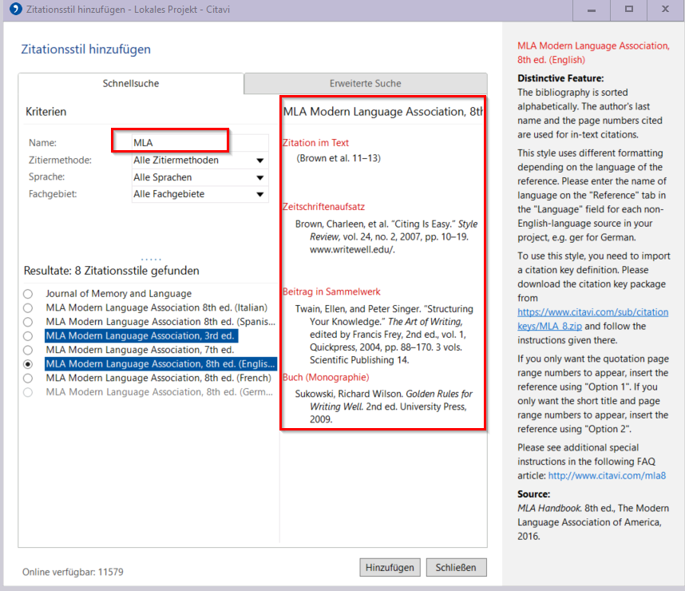
6. Zitieren - Zitationsstile Zitationsstil wählen
Wählen Sie die folgenden Punkte: „Zitation“, „Zitationsstile“ und „Zitationsstil wechseln“ (über das grüne Pluszeichen nach einem bekannten Zitationsstil z.B. MLA suchen).

Slide 38
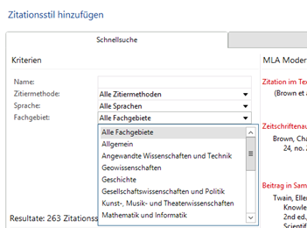
6. Zitieren - Zitationsstile Zitationsstil nach Fachgebiet suchen
Kennen Sie den Namen des von Ihnen benötigten Zitationsstils nicht, können Sie z.B. die Zitationsstile eines Faches wählen und anhand der dort hinterlegten Auswahl an Stilen einen für Sie passenden Stil wählen (Abgleich der eigenen Vorgaben mit der jeweiligen Vorschau des Stils).

Slide 39
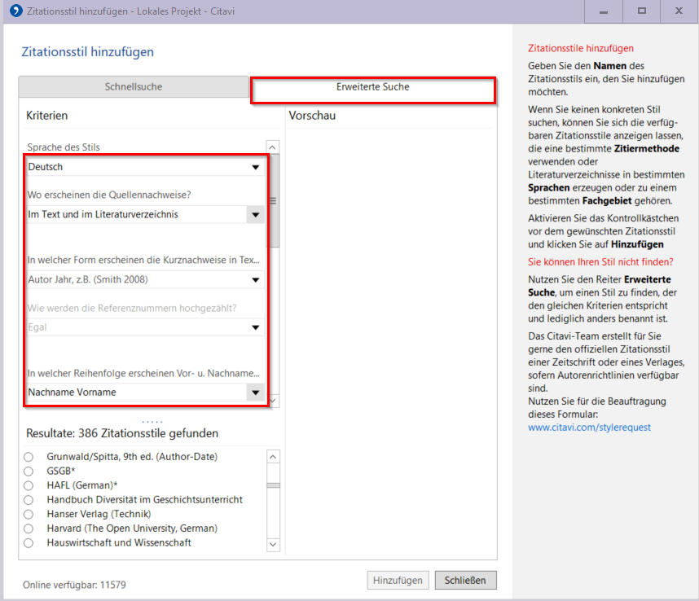
6. Zitieren - Zitationsstile Zitationsstil über die erweiterte Suche finden
Kennen Sie den Namen Ihres Zitationsstils nicht, können Sie über die erweiterte Suche nach einem für Sie passenden Stil suchen. Dazu einfach Schritt für Schritt die Kriterien Ihres Stils auswählen.
Citavi filtert dann aus den vorhandenen Zitationsstilen anhand der Kriterien einen passenden Stil für Sie heraus.

Slide 40
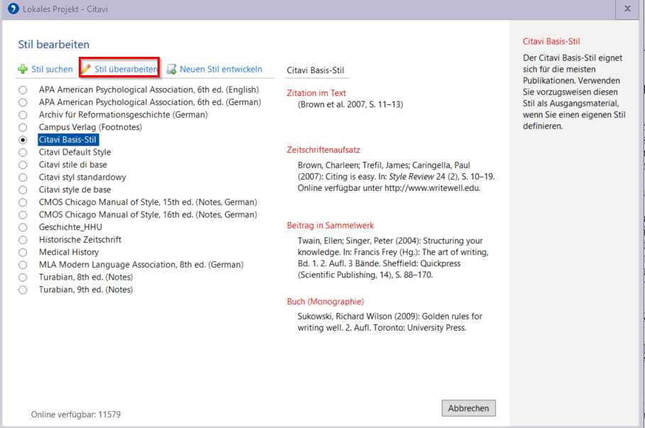
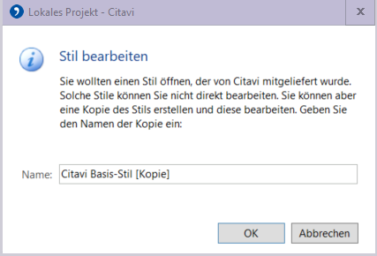
6. Zitieren - Zitationsstile Vorhandenen Zitationsstil bearbeiten
Unter „Zitation“, „Zitationsstile“, „Zitationsstile“ den Punkt „Stil bearbeiten“ aufrufen.
Den zu bearbeitenden Stil markieren und „Markierten Stil überarbeiten“ wählen.
Citavi legt nun eine Kopie des gewählten Zitationsstils an, den Sie nach Ihren Vorgaben verändern können. Der Ursprungsstil bleibt dabei erhalten.

Slide 41
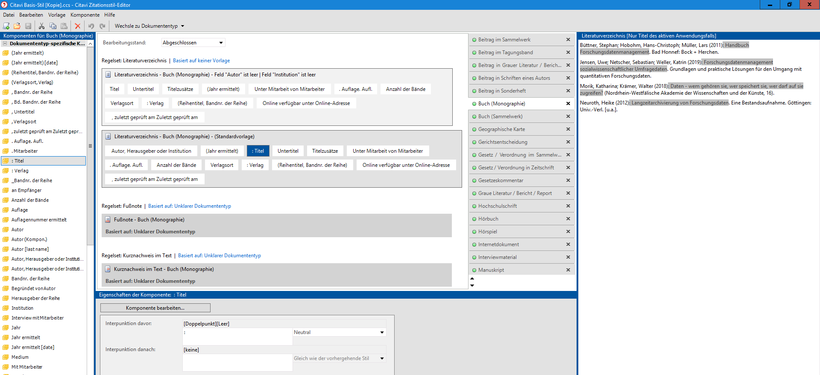
6. Zitieren - Zitationsstile Einzelne Teile eines Zitationsstils verändern
1.Den zu verändernden Dokumententyp wählen.
2.Dann die zu veränderten Komponenten wählen.
Die Bearbeitung erfolgt über den Punkt „Komponente bearbeiten“.

Slide 42
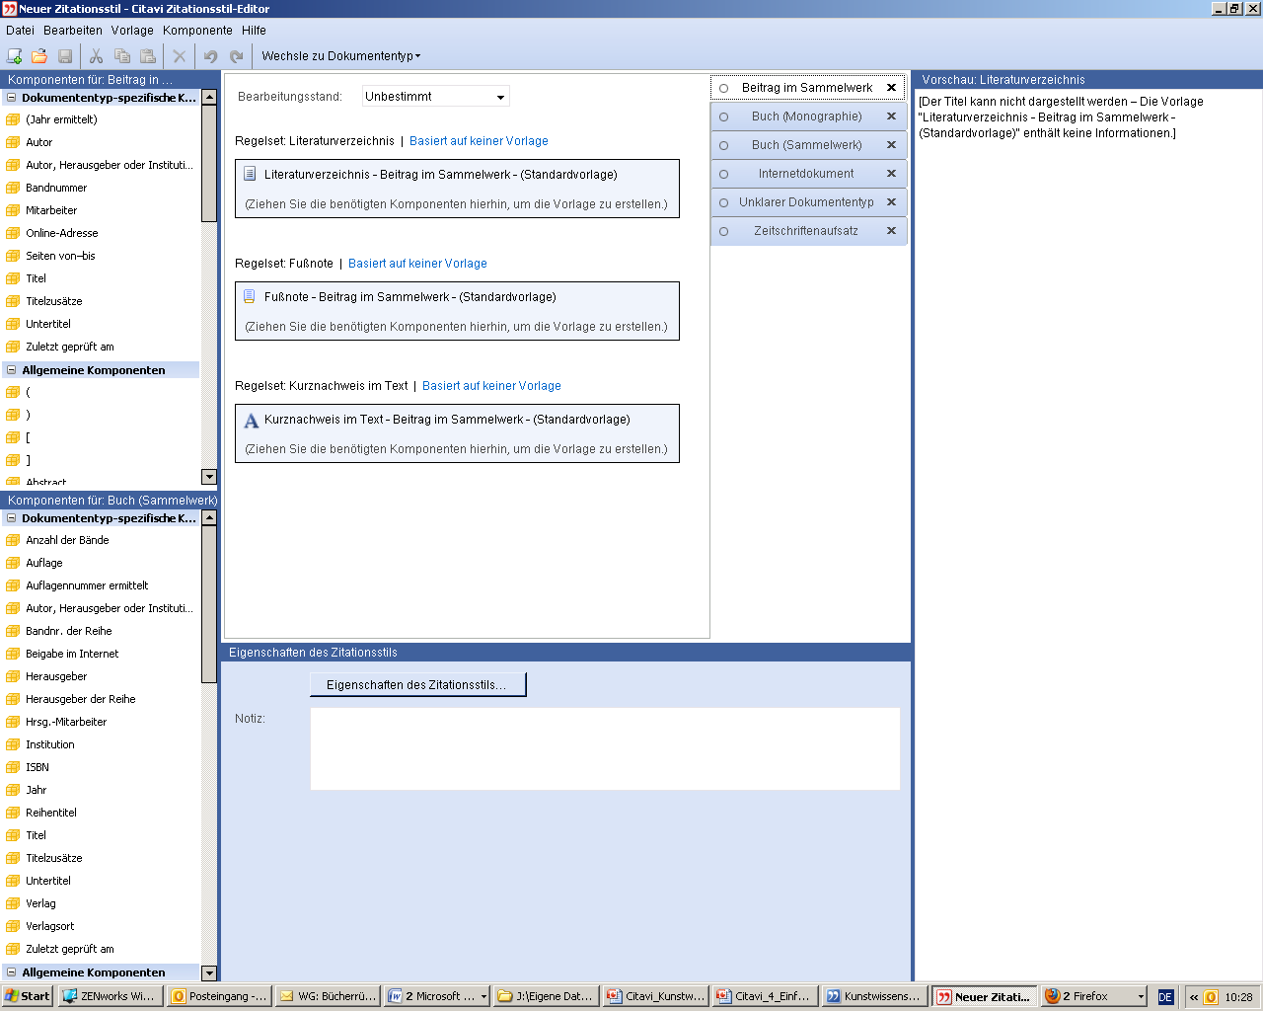
6. Zitieren - Zitationsstile Einen Zitationsstil neu erstellen
Unter „Zitation“, „Zitationsstile“, „Zitationsstil bearbeiten“ den Punkt „Neuen Stil entwickeln“ wählen.
Dann im Vorlagen-Formular die benötigten Dokumententypen durch verschieben der einzelnen Komponenten bearbeiten sowie die vorgegebene Interpunktion einfügen und ggf. weitere Vorgaben umsetzen.
Die benötigten Komponenten einfach ins Regelset ziehen, die Interpunktion festlegen und ggf. weitere Änderungen über die Funktion „Komponente bearbeiten“ vornehmen.

Slide 43
7. Zitieren mit Word Zitieren mit…
dem Word Add-in
dem Publikationsassistenten

Slide 44
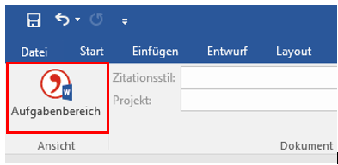
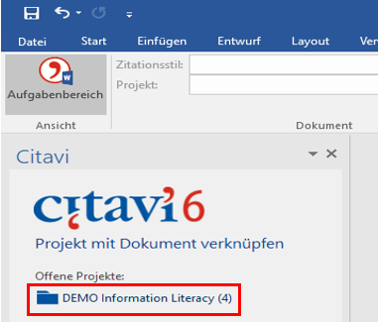
7. Zitieren mit Word Word Add-In
Dann links oben den Punkt „Aufgabenbereich auswählen“.
Zum Einfügen von Referenzen und Zitaten starten Sie zunächst ein neues Word-Dokument. Das Word-Add-In finden Sie oben in der Bildschirmmitte.
Über den Punkt „Projekt mit Dokument verknüpfen“ gewünschtes Projekt auswählen.

Slide 45
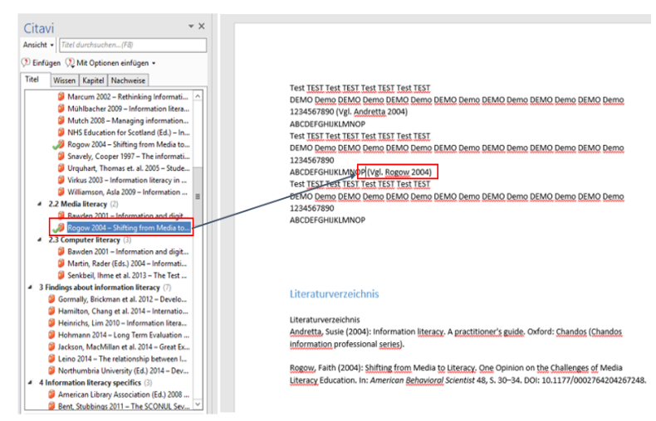
7. Zitieren mit Word Word Add- Referenzen einfügen
Zum Einfügen einer Referenz im eigen Text den Cursor an die entsprechende Stelle setzen.
Aus der Liste die gewünschte Referenz auswählen und via Rechtsklick -> Seitenzahl(en) eingeben und einfügen.
Der Kurznachweis wird eingefügt (je nach Zitationsstil im Text oder in der Fußnote).
Am Ende des Dokuments wird darüber hinaus automatisch das Literaturverzeichnis erstellt und angehängt.

Slide 46
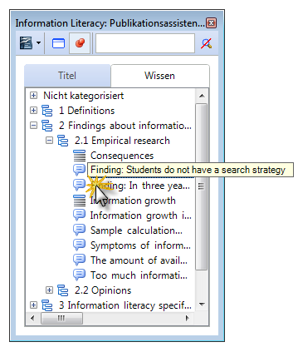
7. Zitieren mit Word Zitieren mit dem Publikationsassistenten (Open-Office)
Starten Sie den Publikationsassistenten unter „Zitation“, „Publikationsassistent“ und legen Sie ihn neben Ihr Dokument.
Schreiben Sie nun Ihren Text und fügen Sie Literaturverweise per Klick aus Citavi ein oder direkt ganze Zitate samt Quellenangabe.
Zunächst werden Platzhalter eingefügt.
Abschließend formatieren Sie Ihr Dokument (Zitation, Publikation formatieren, Dokument auswählen…), dabei werden die Kurznachweise gemäß dem Zitationsstil dargestellt und das Literaturverzeichnis automatisch am Ende des Dokuments ergänzt.

Slide 47
6. Support
Bei Fragen melden Sie sich gerne bei uns!
literaturverwaltung@ulb.hhu.de
Alles zu Haus-, oder Abschlussarbeiten:
E-Learning Angebote der ULB:
https://www.ulb.hhu.de/services/information-skills/e-learning
Schulungsangebote der ULB:
https://www.ulb.hhu.de/services/information-skills
Alles zu Citavi:
Citavi Support: Hilfreiche Videos und weitere Informationen zu Citavi
https://www.citavi.com/de/support/uebersicht
Citavi-Videos:
https://www.citavi.com/de/support/videos

